Slide 1
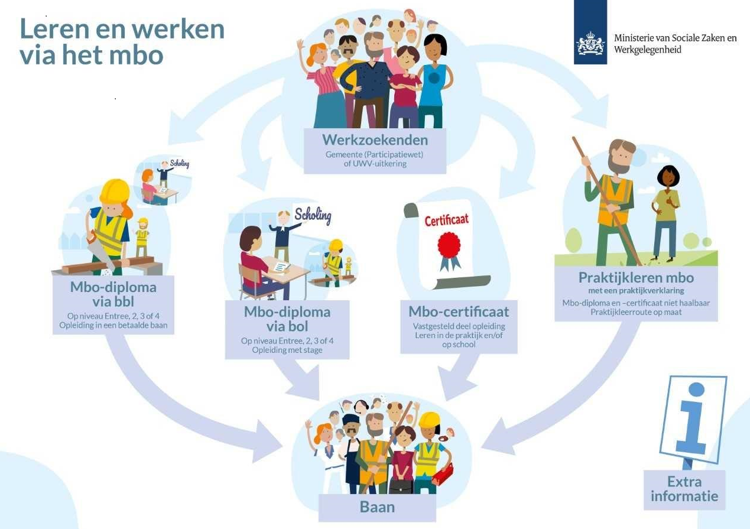
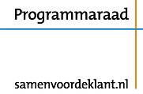
MBO-praktijkleren is maatwerk voor iedereen!

Slide 2
MBO Breed praktijkleren
MBO Praktijkleren helpt om iedereen de mogelijkheid te geven te participeren:
Diploma (BBL)
certificaat (keuzedelen en afgebakende onderdelen KD’s)
(filmpje)
of praktijkverklaring (pilot, implementatie 2021)
(filmpje)

Slide 3
MBO-certificaat:
Examen o.b.v. vooraf door onderwijs en bedrijfsleven vastgestelde inhoud
Basis: oordeel van examencommissie (onderdeel examenreglement), logo mbo-school
Uitgegeven door mbo-instelling; begeleiding BPV, en toezien op juiste werkwijze door praktijkopleider

Slide 4
MBO-praktijkverklaring:
praktijkverklaring met vermelding van werkprocessen
Basis: oordeel van praktijkopleider leerbedrijf (geen onderdeel examenreglement), logo’s leerbedrijf en sector
Uitgegeven door mbo-instelling; begeleiding BPV, en toezien op juiste werkwijze door praktijkopleider
als onderdeel van de mbo-verklaring (= portfolio behaalde resultaten)
gegenereerd via Praktijkloket

Slide 5
Meer informatie of vragen?
Margreet Mook, Programmaraad Regionale Arbeidsmarkt
mmook@cedris.nl
www.samenvoordeklant.nl incl. informatie over praktijkleren
Jos ter Haar, SBB
j.terhaar@s-bb.nl
SBB praktijkleren op maat

Slide 6
Nuttige links
SBB Portal kwalificatiestructuur
https://www.s-bb.nl/onderwijs/kwalificeren-en-examineren/pilots-en-experimenten-met-de-kwalificatiestructuur
https://www.s-bb.nl/onderwijs/kwalificeren-en-examineren/pilots-praktijkleren-met-de-praktijkverklaring-in-het-mbo
https://www.s-bb.nl/nieuws/sven-en-sven-draaien-dankzij-mbo-praktijkverklaring-volwaardig-mee-bij-transcargo
Drie filmpjes met praktijkvoorbeelden:
https://www.youtube.com/watch?v=ks_FW8iFgoY
https://www.youtube.com/watch?v=7qv1bDSdZ5M
https://www.youtube.com/watch?v=GlYzs9Lx0as

